Slide 1
Cosmos Battle
Авторы: команда разработчиков “PyprojectGames”
Симонов Денис
Ярцев Иван

Slide 2
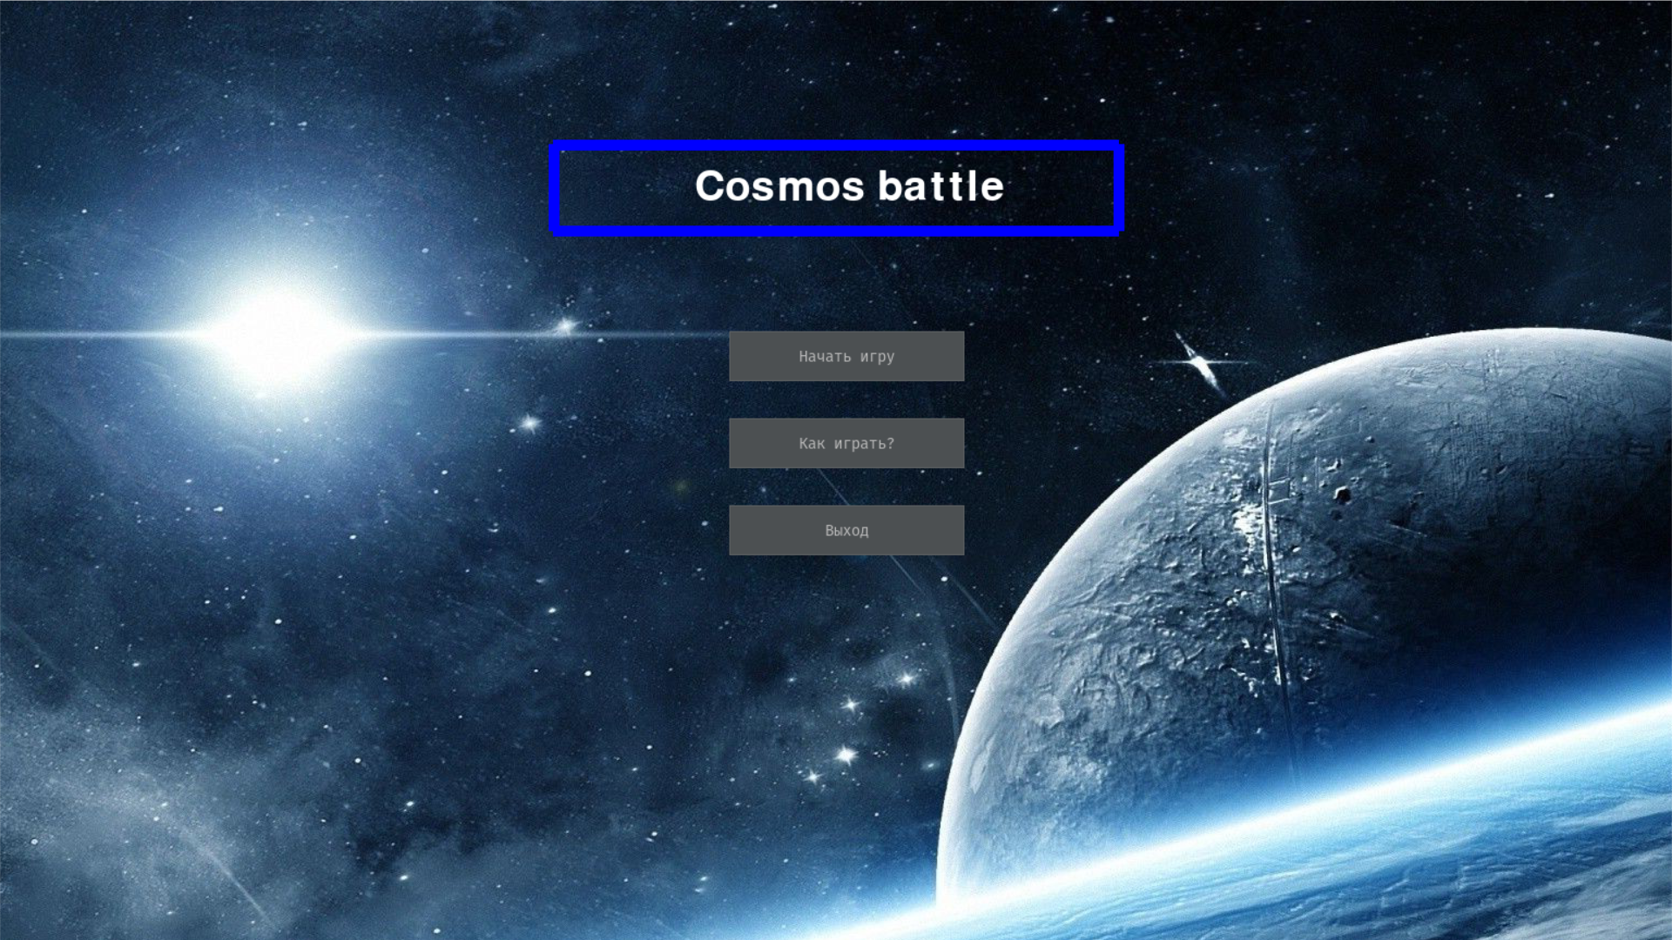
Cosmos Battle – что это такое?
Cosmos battle – это открытый проект, написанный на языке программирования Python и создающий игру на основе шахмат и шашек. История разворачивается в далеком и неизведанном космосе, где каждый должен быть на чеку! Ведь кто знает, что таит в себе этот космос…

Slide 3



В чем смысл игры?
Главная суть игры – это уничтожить любыми возможными способами вражеский отряд, появившейся на горизонте.

Slide 4
Алгоритм программы
1. Вводный видеоролик
2. Меню (выбор действий)
3. Игровой цикл.
4. Вывод команды победителя.
5. Завершение программы.

Slide 5
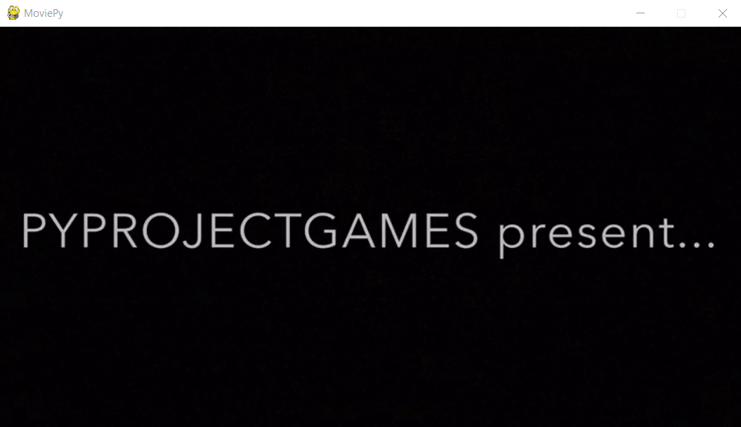
Запуск игры
При запуске приложения нас встречает баннер с представлением команды разработчиков.
Далее нас встречает начальное меню, где можно узнать основные правила игры и начать играть, либо выйти из приложения.

Slide 6
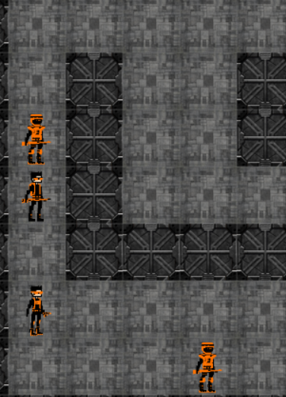
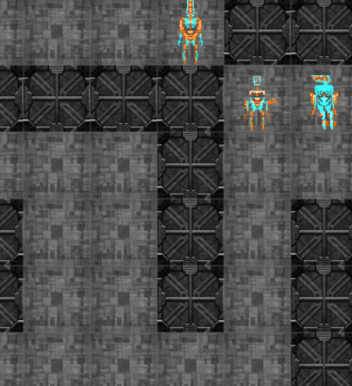
Персонажи
Как и в любой игре на двоих есть две команды – отряд людей-покорителей космоса, другая – роботов-захватчиков вселенной.

Slide 7
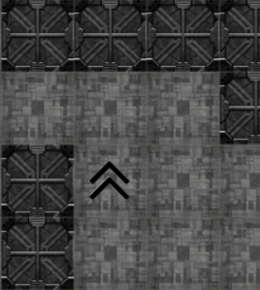
Элементы интерфейса и некоторые игровые моменты
Стрелочка – игровой элемент. При взаимодействии с этим элементом у персонажа увеличивается здоровье.

Slide 8
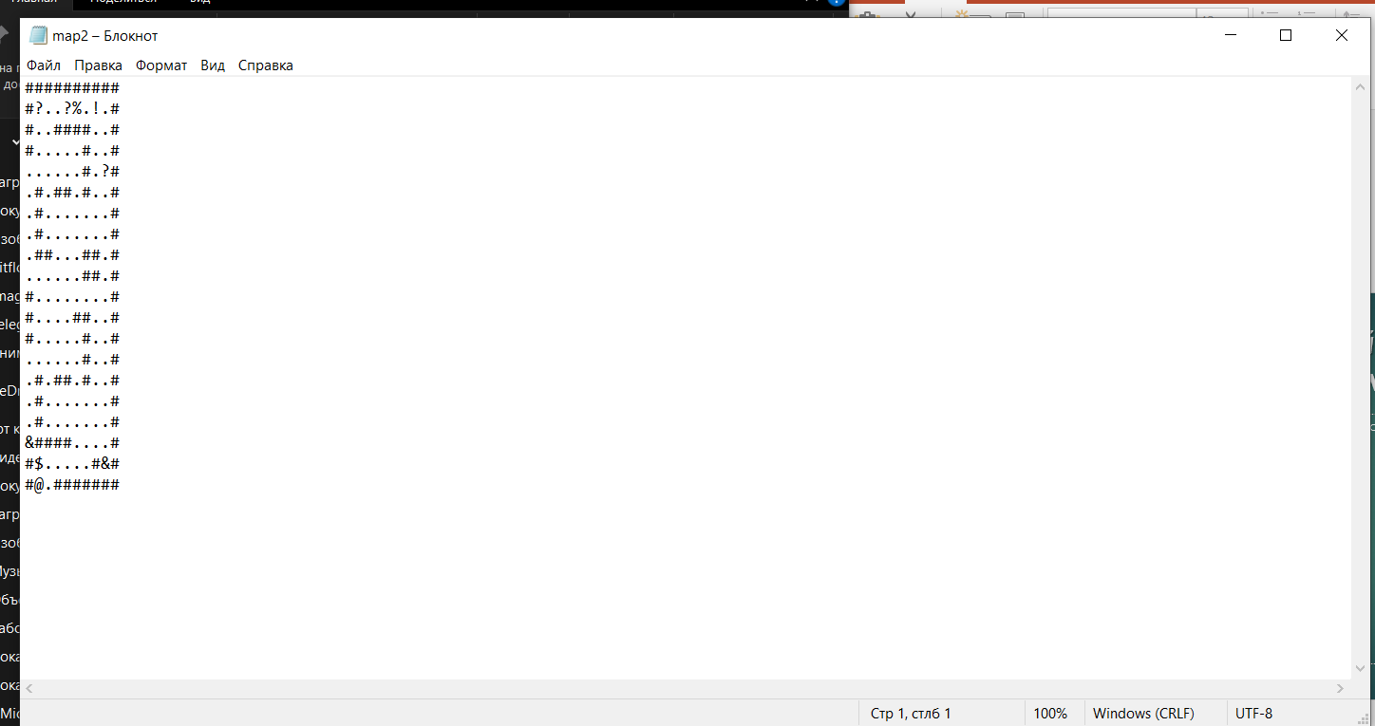
Элементы интерфейса и некоторые игровые моменты
В нашем проекте реализовано адаптивное игровое поле. Вне игры пользователь может создать свое игровое поле и наслаждаться игрой на нем.

Slide 9
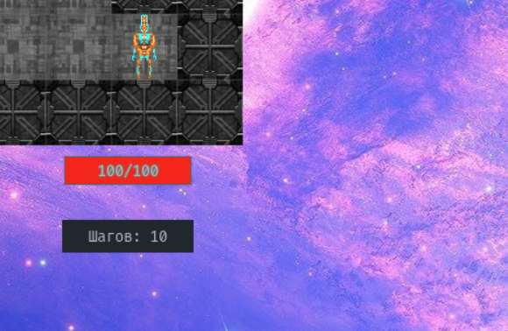
Элементы интерфейса и некоторые игровые моменты
Элементы интерфейса – шкала здоровья и количество шагов выбранного игроком персонажа.

Slide 10
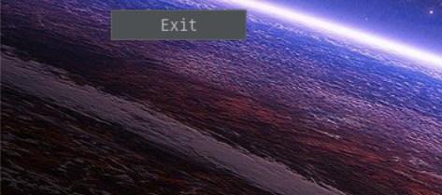
Элементы интерфейса и некоторые игровые моменты
Кнопка “Exit” позволяющая досрочно завершить игровой процесс.

Slide 11
Планы по развитию проекта
1. Создание возможности играть по сети.
2. Создание таймера для ограничения времени.
3. Добавление анимаций в игру.
4. Фикс багов элементов интерфейса и ходьбы персонажей.
5. Добавление возможности перезапустить игру.
6. Добавление ИИ для одиночной игры.
7. Внутриигровой редактор уровней.

Slide 12
Спасибо за внимание!

